Slide 1
canvas 像素级操作
李伟

Slide 2
课堂目标
理解ImageData() 对象的获取方式。
可以灵活操作像素。

Slide 3
知识点综述
ImageData() 对象
在canvas 中显示ImageData
操作像素

Slide 4
ImageData 是什么？
ImageData 是图片的数据化，它具备以下属性：
data：Uint8ClampedArray [r,g,b,a, r,g,b,a, r,g,b,a, r,g,b,a]
width：整数
heidth：整数
注：Uint8ClampedArray 翻译过来是 8位无符号整型固定数组，其取值范围是[0,255]。若小于0，则为0，大于255，则为255。若为小数，则取整，取整的方法是银行家舍入。

Slide 5
怎么拿到 ImageData() 对象？
直接建立ImageData() 对象（相当于自己新建了一张图片）。
new ImageData()
new ImageData(width, heidth)
new ImageData(Uint8ClampedArray, width, heidth)
ctx.createImageData()
ctx.createImageData(width, heidth)
ctx.createImageData(ImageData)
获取canvas 的ImageData() 对象（可以以此原理获取真实图片的数据）
ctx.getImageData(x, y, width, height)

Slide 6
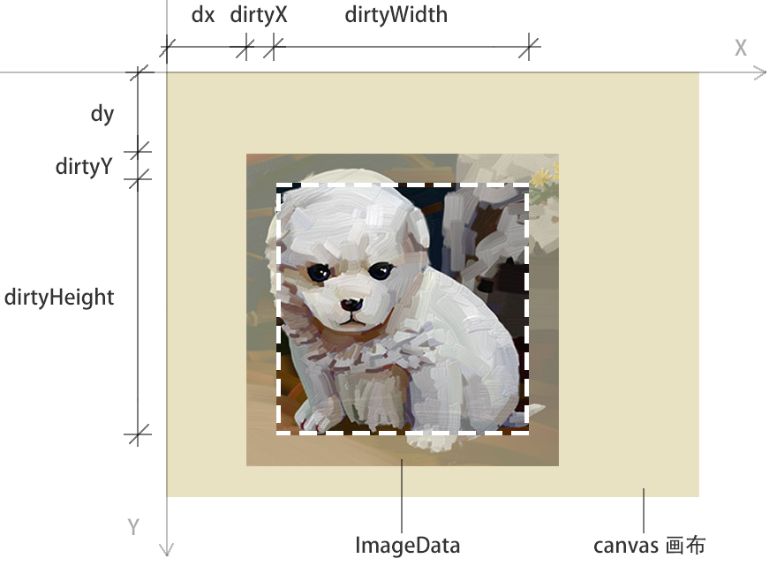
在canvas 中显示ImageData
putImageData(ImageData, dx, dy, dirtyX, dirtyY, dirtyWidth, dirtyHeight)

Slide 7
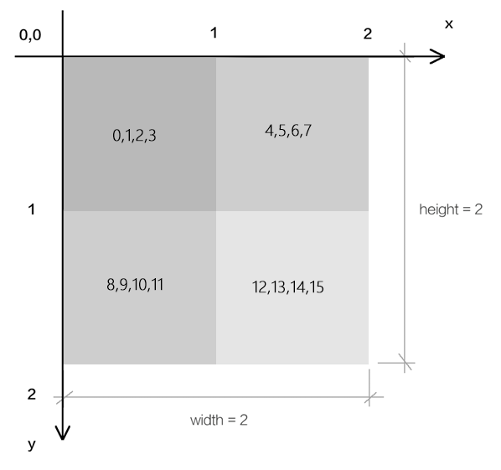
理解 ImageData 中的像素集合和图像栅格的对应关系
ImageData 对象的属性：
data：Uint8ClampedArray [0,1,2,3,4,5,6,7,8,9,10,11,12,13,14,15]
width：2
heidth：2
data 中的数值与栅格的对应关系：
先从第一行开始，遍历每一列，遍历完成后
进入下一行，遍历每一列，遍历完成后
进入下一行，遍历每一列，遍历完成后
进入下一行，遍历每一列，遍历完成后
……
直到遍历完最后一行的最后一列。

Slide 8
遍历像素的方法
逐像素遍历：每隔4 个数据遍历一次，简单快捷
行列遍历：基于行列遍历，可获取像素点的位置信息
逐像素遍历
行列遍历
for(let i=0;i<arr.length;i+=4){
let r=data[i+0];
let g=data[i+1];
let b=data[i+2];
let a=data[i+3];
console.log(r,g,b,a)
}
for(let y=0;y<h;y++){
for(let x=0;x<w;x++){
let ind=(y*w+x)*4;
let r=data[ind];
let g=data[ind+1];
let b=data[ind+2];
let a=data[ind+3];
console.log(r,g,b,a)
}
}

Slide 9

图像置灰
要点：灰度算法 const lm =0.299*r+0.587*g+0.114*b ;

Slide 10
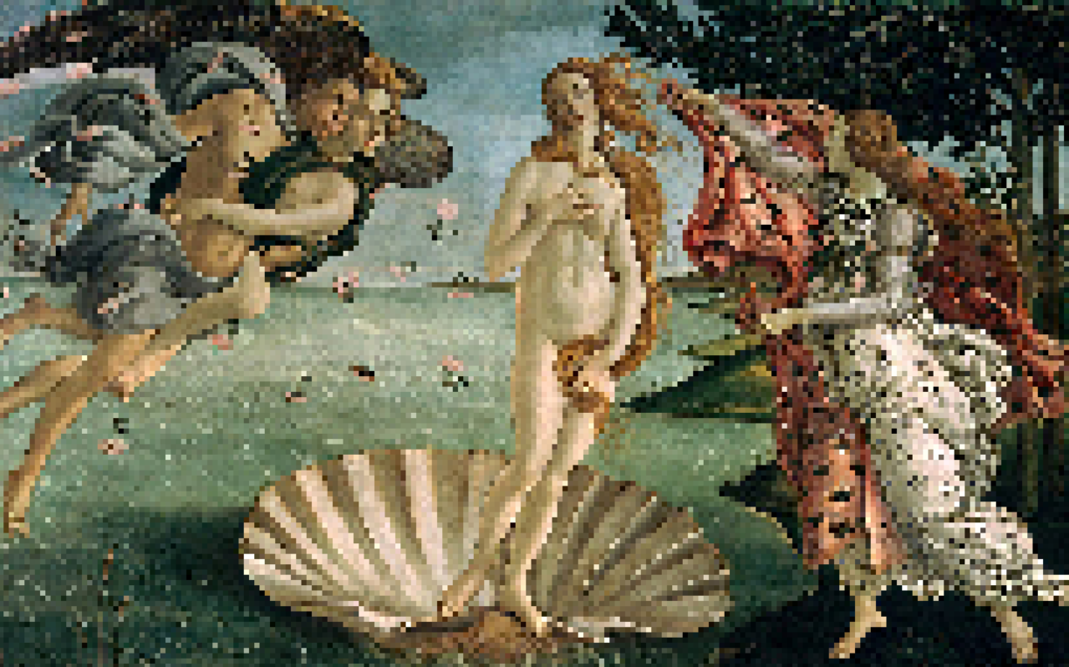
马赛克效果
要点：获取一区域的像素颜色，然后将此颜色赋给此区域的所有像素。

Slide 11
求r 在像素集合里的索引位置 ind
已知：w=2, h=2
方程式：ind=(y*w+x)*4
y , x
0 , 0 - (0*0+0)*4 = 0
0 , 1 - (0*2+1)*4 = 4
1 , 0 - (1*2+0)*4 = 8
1 , 1 - (1*2+1)*4 = 12

Slide 12
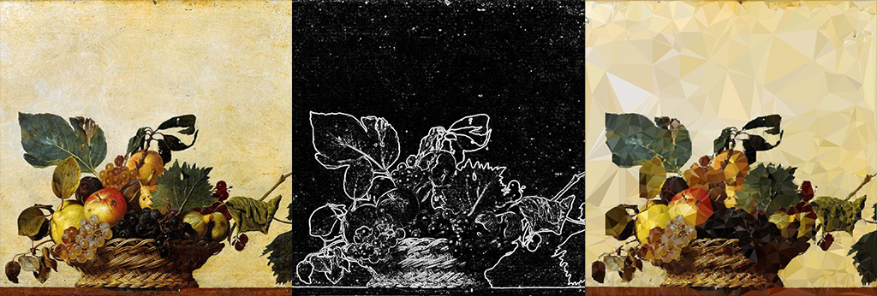
ImageData 的功能非常强大
我可以通过不同的算法，对ImageData 中的像素进行不同的处理。比如调整图片的色调，检测图像边缘，实现艺术效果，人脸识别……
原图
边界检测
Low Polly 风格

